Slide 1
Проект «СВОи семьи в движении»
Автор проекта: ученица 7Б класса Чумаченко Варвара Денисовна

Slide 2
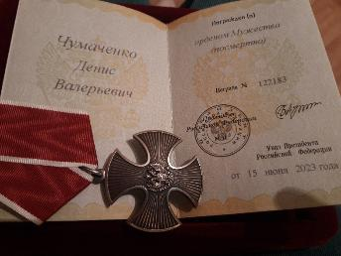
С начала специальной военной операции на территории Донецкой и Луганской народных республик погибло 37 солдат МО «Барышский район». В том числе и мой отец Чумаченко Денис Валерьевич, Денис Чумаченко, родился 24 ноября 1981 года в г. Нукус Каракалпакской АССР Узбекской ССР. С детства отличался трудолюбием и любовью к семье, уже с 14 лет начал работать. В начале 2000-х годов семья переехала в Барышский район.
С 2011 года Д.В. Чумаченко работал в администрации МО « Барышский район». И какую бы должность он не занимал-везде показывал себя исключительно с наилучшей стороны, был толковым специалистом, безотказным и уважительным человеком, надежным коллегой.

Slide 3
На специальную военную операцию Денис Валерьевич уходил с должности юрисконсульт 1 категории.
Денис всегда имел активную жизненную позицию, его отличали глубокая человечность, подлинная интеллигентность, высокий профессионализм, жизнелюбие и оптимизм, коллектив всегда мог положиться на его знания и компетентность.
Во время проведения специальной военной операции Денис Валерьевич не смог остаться в стороне и, как настоящий патриот и мужчина , счел своим долгом принять участие в СВО.
9 мая 2023 года выполняя свой воинский волг во время проведения специальной военной операции рядовой Чумаченко Денис Валерьевич погиб на территории Луганской и Донецкой народной республики под Артемовском.
Награжден орденом Мужества ( посмертно)
Светлая память о нём будет жить в сердцах его семьи, коллег, земляков.

Slide 4
2024 год Президентом РФ В.В. Путиным объявлен годом семьи, поэтому я выбрала данную тему проекта «СВОи семьи в движении».
Моя цель – объединиться с такими же семьями, чьи отцы погибли в зоне специальной военной операции для того, чтобы продолжать воспитывать патриотические чувства, гордость и память о наших отцах, через социально- значимые спортивные мероприятия. Таким образом восполняя память о Героях.
Каждое социально-значимое мероприятие будет посвящено конкретному Герою!
В данной презентации представляю Вашему вниманию фото погибших Героев в зоне СВО. Это является частью моей исследовательской работы по проекту (к сожалению пока это не вся информация о Героях, но она с каждым днём будет пополняться). Я тесно взаимодействую с местным краеведом, поэтом Шурмилёвым Евгением Александровичем у которого есть музей Боевой Славы!

Slide 5
Спасибо за внимание

